Slide 1
CS Market Place
Έλενα Μιχαήλ,
Ιωάννα Ηρακλέους,
Γιώργος Χατζηζωρζής,
Χάρης Παναγή

Slide 2
Στόχος
Δημιουργία ηλεκτρονικής αγοράς
Ανταλλαγή πληροφοριών
Προσφορά πληροφοριών
Δίνουμε αξία στους χρήστες

Slide 3
Λειτουργίες-Οθόνες
Εγγραφή (Sign Up)
Σύνδεση (Login)
Παρουσίαση μαθημάτων
Παρουσίαση διαφανειών /σημειώσεων/ βιβλίων ανά μάθημα
Παρουσίαση αρχείου
Κατέβασμα αρχείου
Ανέβασμα αρχείων
Ενημέρωση βαθμών
Αναζήτηση
Καταγραφή - Απάντηση ερωτήσεων
Σχολιασμός (Review)
Στοιχεία Χρήστη
Αποσύνδεση (Logout)

Slide 4
Επιπρόσθετες Λειτουργίες
Βαθμολόγηση(Rating)
Εμφάνιση των πιο πρόσφατων αρχείων
Παρουσίαση διαφάνειες /σημειώσεις/ βιβλία τα οποία είναι δωρεάν
Ιστορικό χρήστη
Εμφάνιση (User interface)
Αποστολή Email σε χρήστη

Slide 5





Front-Back Ends
Database
GUI
Server
JQuery
JavaScript
CSS
HTML
Recourses
Ajax
MySQL
PHP
Front End
Back End

Slide 6
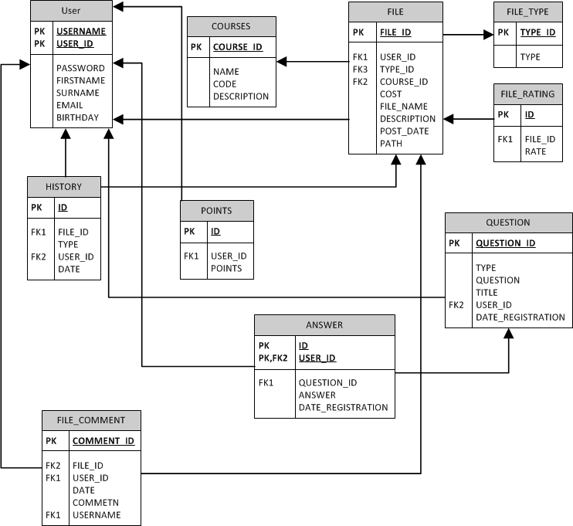

Slide 7
Εργαλεία
PHP
JQuery
Ajax
MySQL
HTML
CSS
JavaScript

